Slide 1
Človeški glas in vokalni sestavi
Glasbena umetnost 6
Anemarija Štefančič

Slide 2
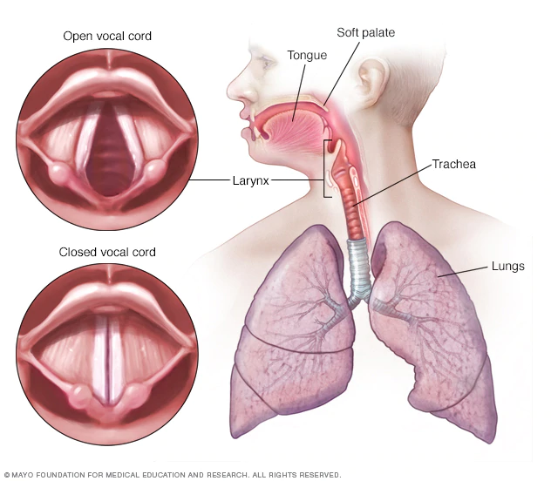
Najpogosteje uporabljen inštrument - glasilke
Glasilki sta dve gubici, ki skrbita, da lahko govorimo, pojemo, kričimo ali jokamo.
Uporabljati jih začnemo že zelo kmalu po rojstvu.
Nahajata se v našem grlu, njuna primarna naloga pa ni ustvarjanje glasu pač pa naša zaščita, saj skrbita, da nam kakšen tujek ne zaide v pljuča.
Na sliki lahko vidite glasilki med vdihom in med delovanjem (petjem ali govorjenjem)

Slide 3
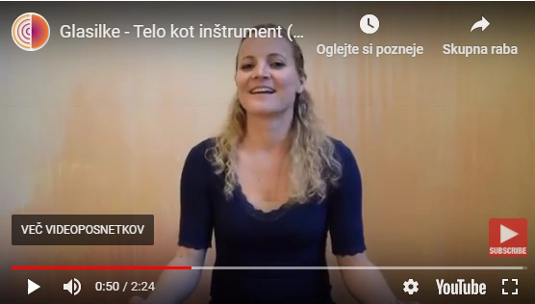
Glasilke proizvedejo zvok s ploskanjem. Na posnetku lahko vidiš kako izgledajo glasike med petjem.

Slide 4
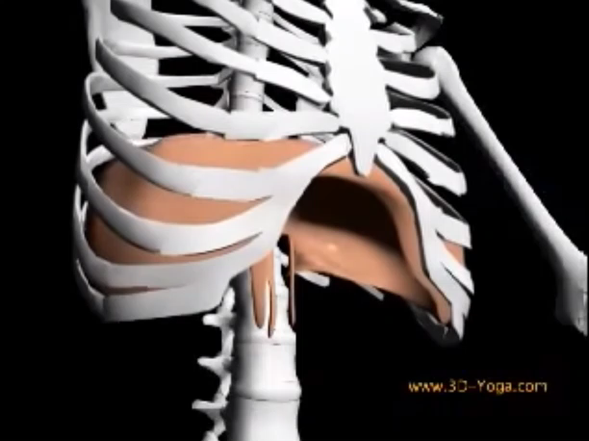
Da lahko proizvajamo zvok, potrebujemo zrak iz naših pljuč.
Kako pa se med dihanjem premikajo naša rebra in prepona pa si lahko ogledaš na posnetku.

Slide 5
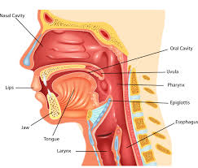
Zvok, ki nastane na glasilkah je tih in ni prav nič podoben našemu glasu.
Za barvo glasu je pomembno resonančno telo (lobanjske kosti, žrelo, ustna votlina, nosna votlina), to je prostor, kjer se zvok okrepi in nam pomaga izoblikovati zvok iz glasilk v govor ali petje.

Slide 6
Ženski in moški glasovi
Višina tona je odvisna od napetosti glasilk pa tudi od njihove dolžine in debeline.
Ženske glasilke so krajše in tanjše kot moške, zato imajo ženske višje glasove.
Glede na obseg glasu pa tako moške kot ženske glasove delimo na tri glasove.

Slide 7
Ženski in moški glasovi od najvišjega do najnižjega
Ženski glasovi:
Sopran
Mezzosopran
Alt
Moški glasovi:
Tenor
Bariton
Bas

Slide 8
Kaj je mutacija?
Mutacija je sprememba glasu iz otroškega v odrasel glas.
Pojavi se med puberteto (9. in 12. letom) tako pri dečkih kot deklicah, opazi pa se predvsem pri dečkih saj se njihova glasovna lega bistveno zniža, pojavi se lahko hripavost glasu in nekontroliran prestop iz ene glasovne lege v drugo.

